Slide 1
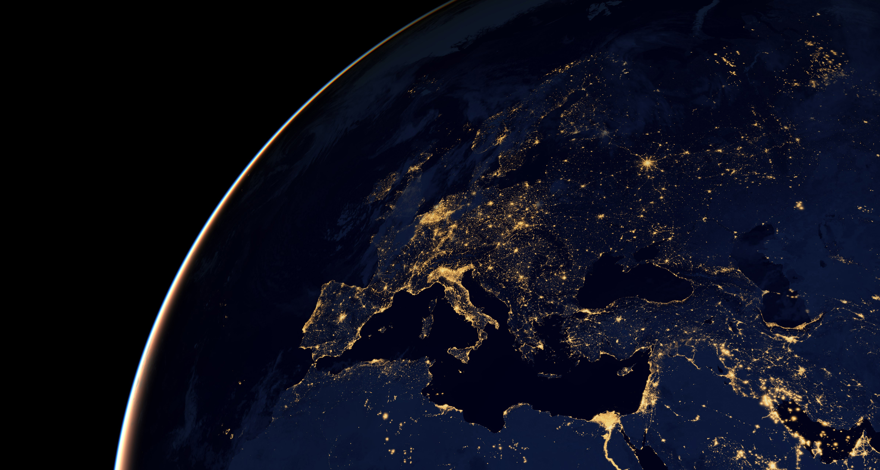

Slide 2
Indicadores União Europeia
PIB como medida do sucesso económico de um país
O efeito da tecnologia na oferta

Slide 3
Indíce Competitivo global
O que é?
Importa?
O que distingue as duas economias da União Europeia com um ICG mais elevado?

Slide 4
Alemanha
Maior Economia da União Europeia (tamanho do mercado e sofisticação do negócio)
Contribuição de 30,3% da indústria para a formação do PIB
É o terceiro maior exportador mundial, a seguir à China e aos EUA
Gastos elevados das empresas com R&D, e alargada colaboração das instituições de ensino com a indústria
Uso eficiente do seu talento, apoiado por práticas de gestão que encorajam o envolvimento dos trabalhadores
Com desativação de centrais nucleares até 2022, o aumento da produção de energia a partir do gás natural, requererá um forte investimento numa rede de centrais obsoletas e a adoção das energias renováveis.

Slide 5
Países Baixos
Elevada qualidade de infraestruturas, com ênfase na área dos transportes marítimos e aéreos.
Disponibilidade local de serviços de especialização e de instituições de investigação científica
A disposição para delegar autoridade é parte da cultura empresarial
Aprovou recentemente (2015) alterações à sua lei laboral, facilitando as práticas de contratamento e despedimento

Slide 6
